Slide 1


taraboom.ru

Slide 2
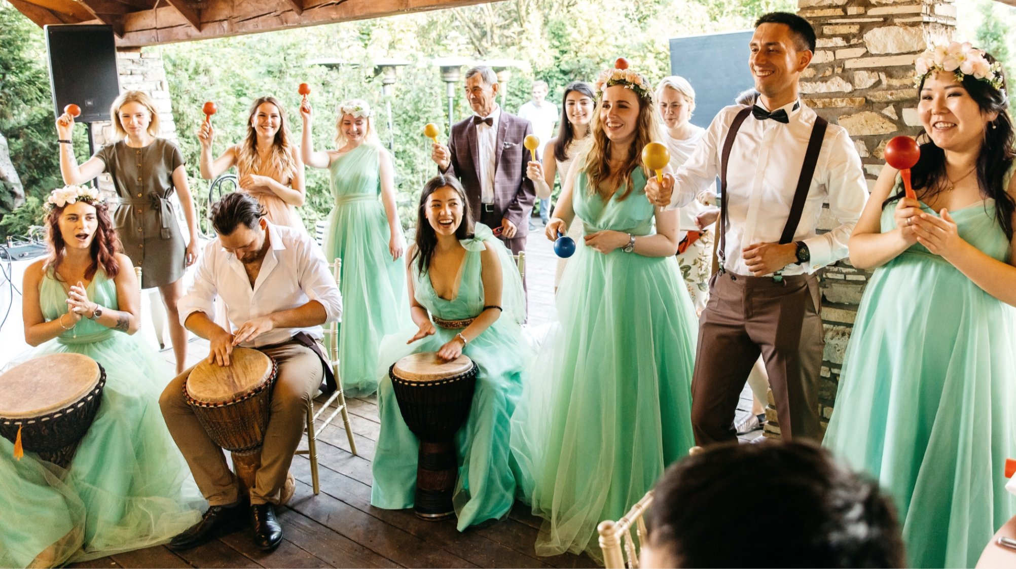
TARABOOM SHOW
МУЗЫКАЛЬНЫЙ ИНТЕРАКТИВ

Slide 3

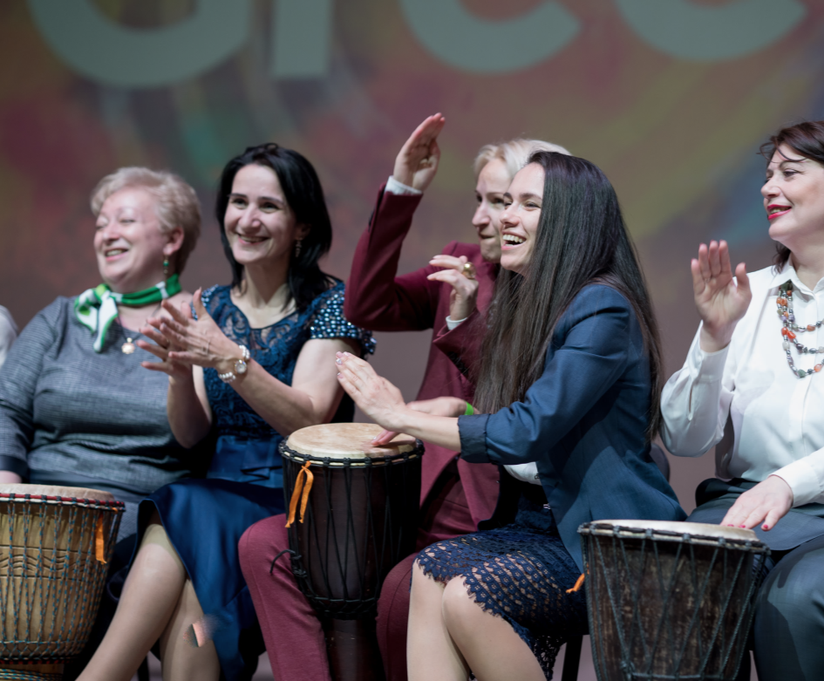

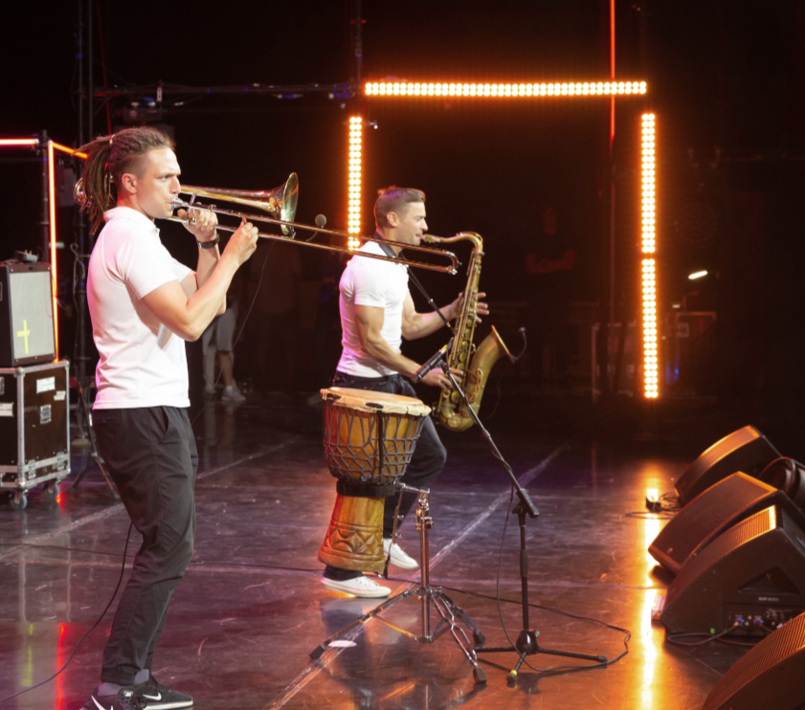
МАКСИМАЛЬНО
ВОВЛЕКАЮЩАЯ
ПРОГРАММА
с музыкальными инструментами
Участники становятся одним целым
и получают мощный эмоциональный заряд!

Slide 4






музыкальный интерактив / характеристики
формат
мероприятия
решение
задач
количество
участников
время
проведения
15-35
БАНКЕТ
ФУРШЕТ
OPEN AIR
ПОЗДРАВЛЕНИЕ
МОЛОДОЖЕНОВ
ВОВЛЕЧЕНИЕ
РАЗВЛЕЧЕНИЕ
ГОСТЕЙ
НЕ ОГРАНИЧЕНО
МИНУТ
Проводим программы
на разных языках

Slide 5
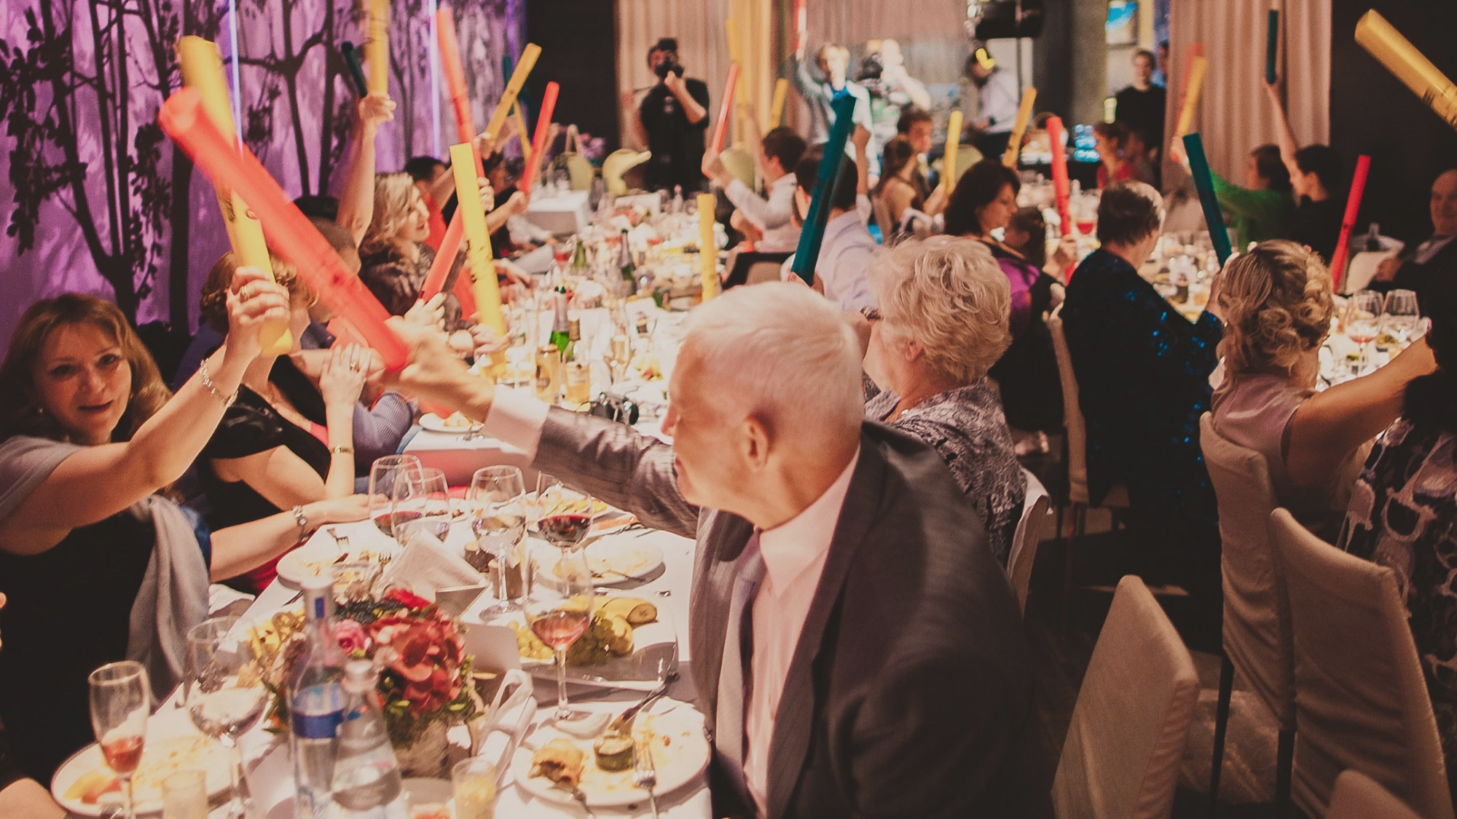

музыкальный интерактив / описание
Превращаем гостей в единый яркий оркестр!

Slide 6

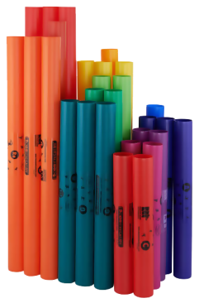
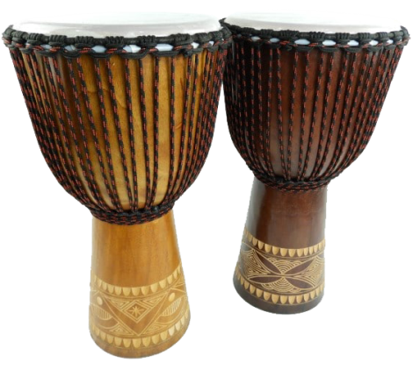
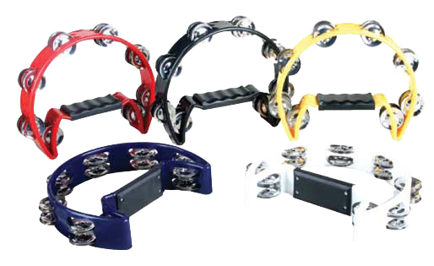
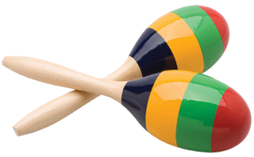
музыкальный интерактив / описание
ИСПОЛЬЗУЕМ:
музыкальные трубки
Boomwhackers
(бумвокерс)
африканские барабаны
тамбурины
маракасы
ФИКСИРУЕМ
максимально яркие эмоции в самый важный день!

Slide 7





музыкальный интерактив / результат
РЕЗУЛЬТАТ
отличные
эмоциональные
фото и видео
незабываемые
впечатления
вовлечение
всех гостей

Slide 8

музыкальный интерактив / структура
Общее время программы 15-35 минут
1
2
3
4
5
1. Вступление с музыкантами (пакет Экстра-Драйв)
Яркое музыкальное мини-шоу с участием саксофона, тромбона и ударных
2. Ритмичная разминка
Ряд веселых интерактивных игр на реакцию и внимание для снятия эмоциональных барьеров
3. Игра на boomwhackers (бумвокерс)
Раздача музыкальных трубок на ВСЕХ гостей и общее вовлечение с помощью различных ритмов
4. Барабанный блок
Приглашение самых активных участников и, конечно, молодоженов поиграть на настоящих африканских барабанах
5. Итоговый концерт
Добавление к оркестру тамбуринов и маракасов для создания финального шоу
в честь Жениха и Невесты!

Slide 9
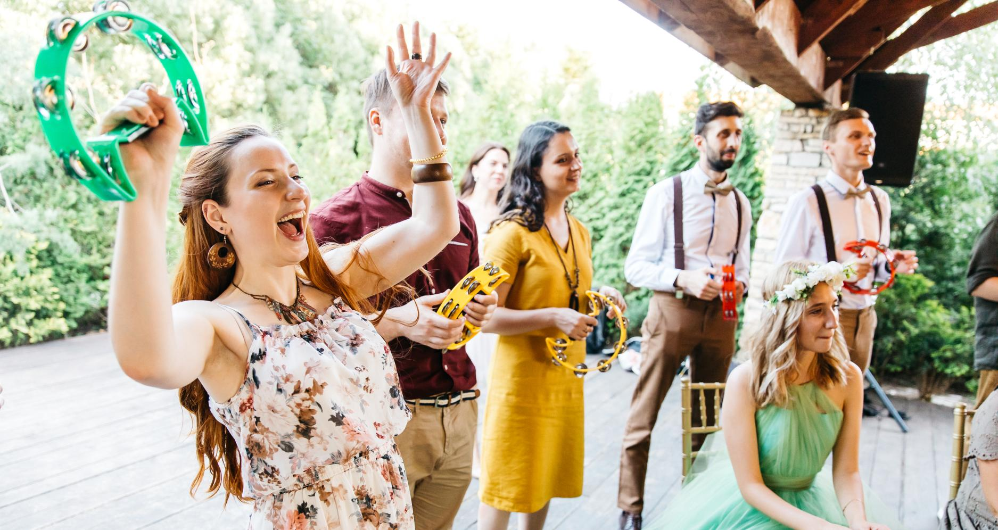
музыкальный интерактив / частый вопрос
А точно все будут задействованы?
Конечно да! Мы привозим инструменты на
ВСЕХ участников (плюс немножко про запас)
и всегда вовлекаем максимальное количество гостей,
для чего придумали ряд специальных игровых механик ☺

Slide 10
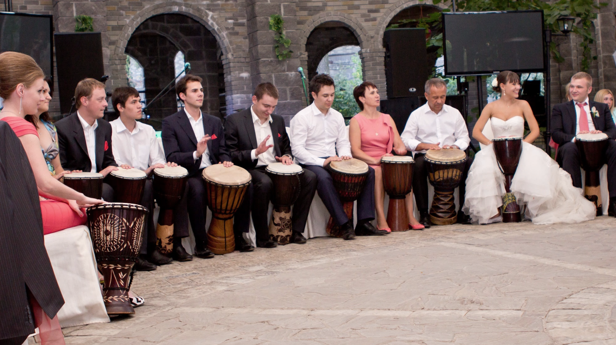




фото с частного мероприятия
банкет
поздравление молодых
50 человек
20 минут

Slide 11
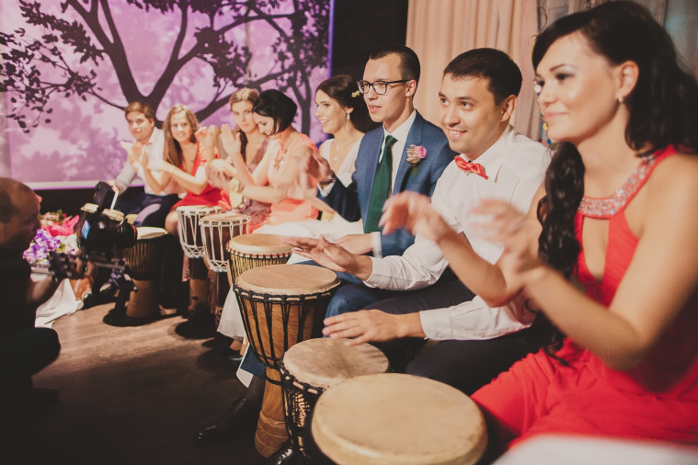

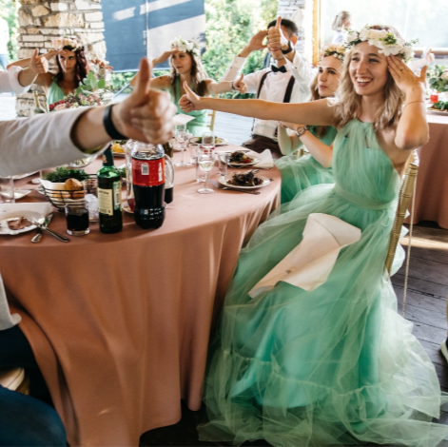
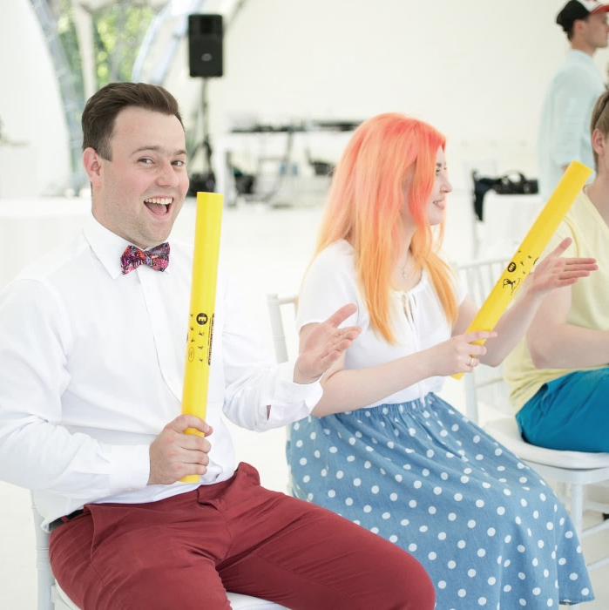
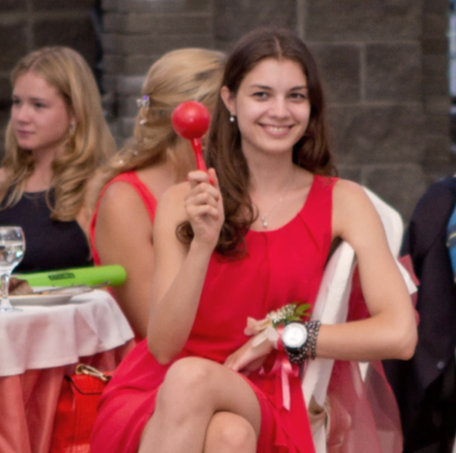
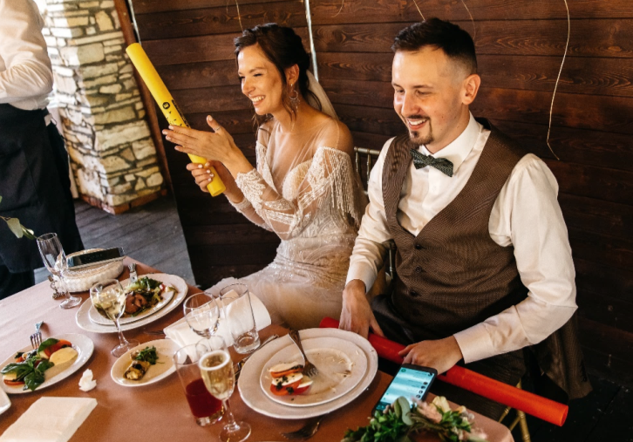
фото с мероприятий
441

Slide 12



музыкальный интерактив / райдер
ТЕХНИЧЕСКИЙ РАЙДЕР
Возможность разгрузки реквизита максимально близко к месту проведения программы
10 стульев
Подключение к звуковой системе (1 или 3 канала XLR на пульте + розетки)
Микрофон со стойкой для подзвучки барабана ведущего
(если участников большее 250 чел.)
Свет во время программы должен быть включен
БЫТОВОЙ РАЙДЕР
Гримёрка или любое другое пространство для подготовки
и сбора реквизита (3 кв.м)
Парковочное
место
Питьевая
вода

Slide 13

whatsapp / telegram
+7 (495) 260 60 12
hello@taraboom.ru taraboom.ru

